Slide 1

Naturens stemme
Noen som lytter i Vestland?
Tom Skauge
Naturvernforbundet
Hordaland, leder
150426

Slide 2
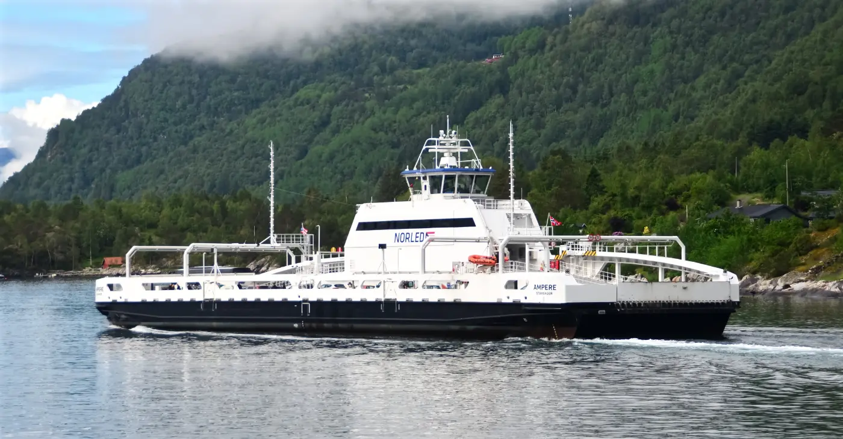
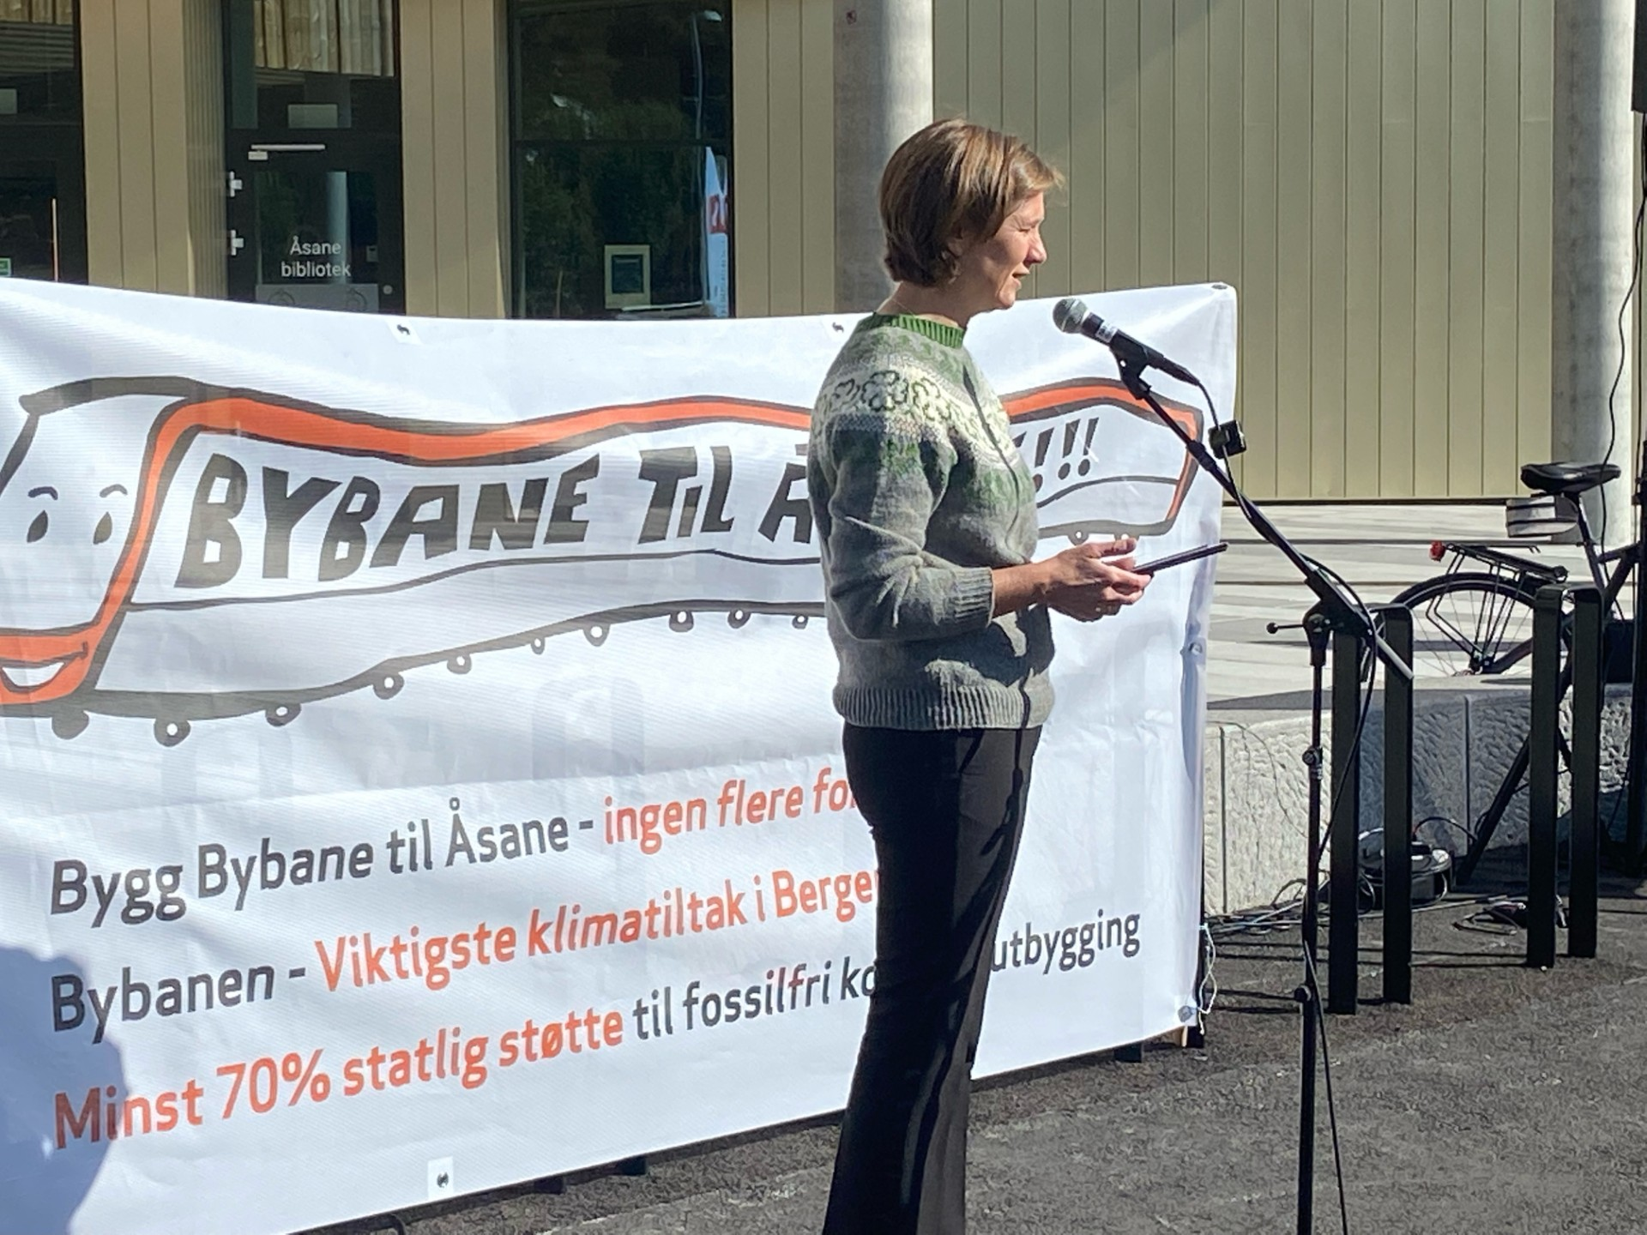

Takk til Vestland fylke
Elektrifisering ferger
Bybanen Bergen
Regional plan for klima 2022–2035

Slide 3
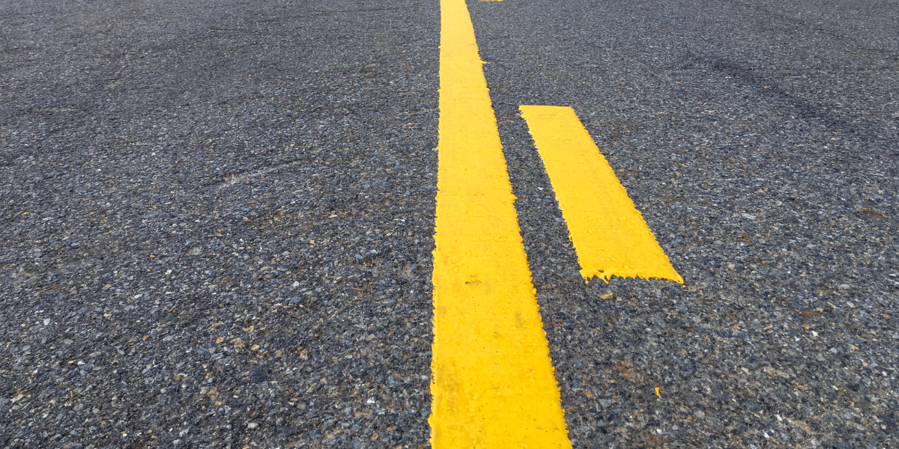
Den brede enigheten på Vestlandet
Vestlandet skal ha sin rimelige andel av statlige midler
Suksess
Farbar trafikksikker
kystveg

Slide 4
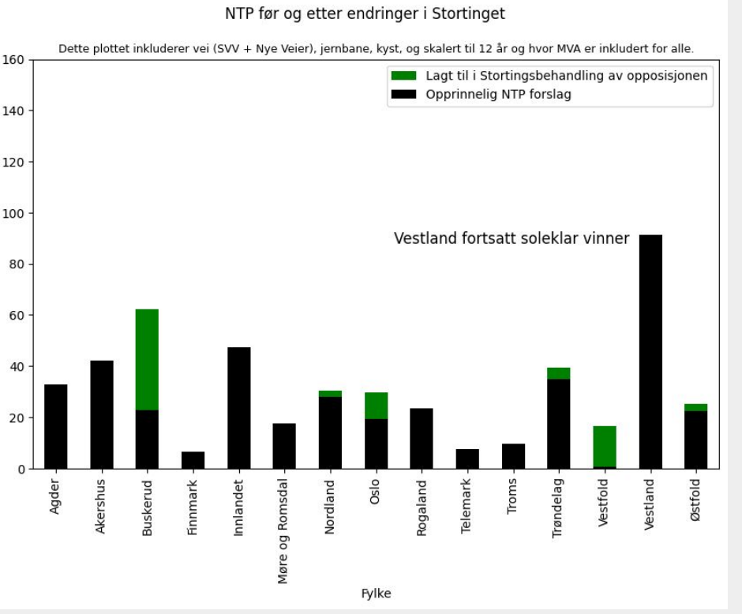
Vestland som vinner i Nasjonal transportplan NTP

Slide 5
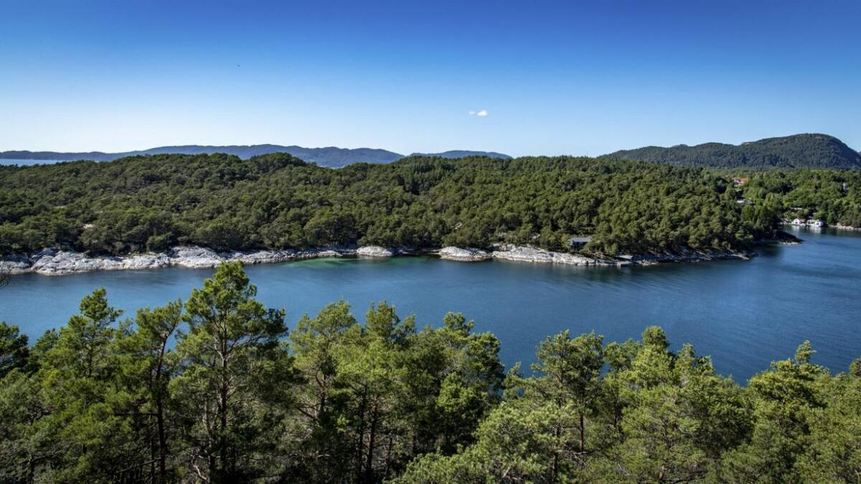

Der enigheten svikter:
Naturens verdi

Slide 6
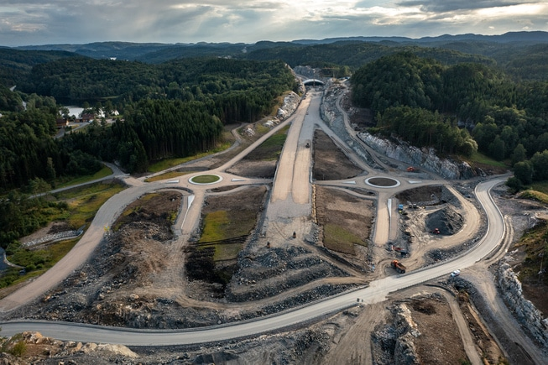
Interessen for å stoppe
Naturødeleggelse er minimal
6

Slide 7
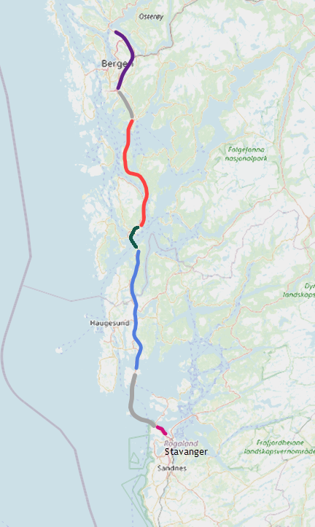
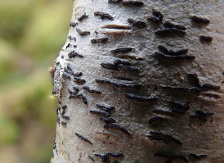
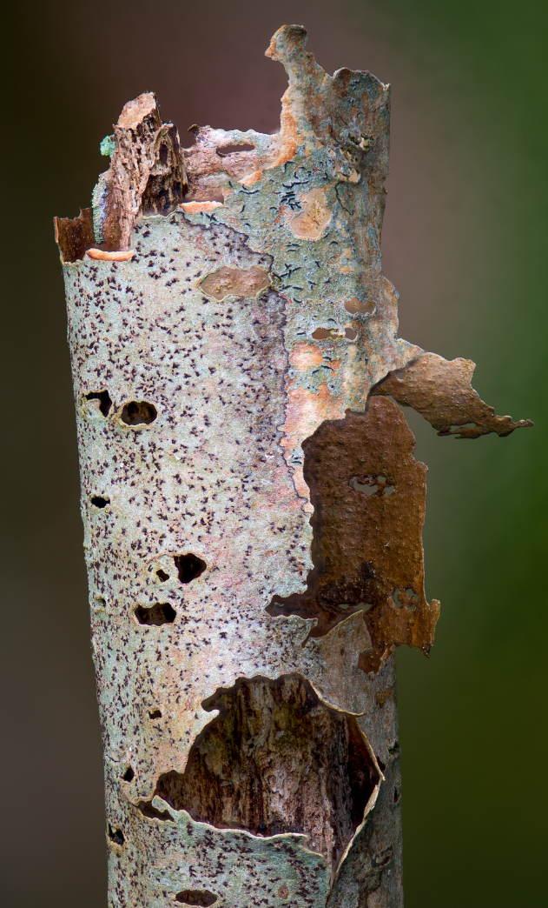
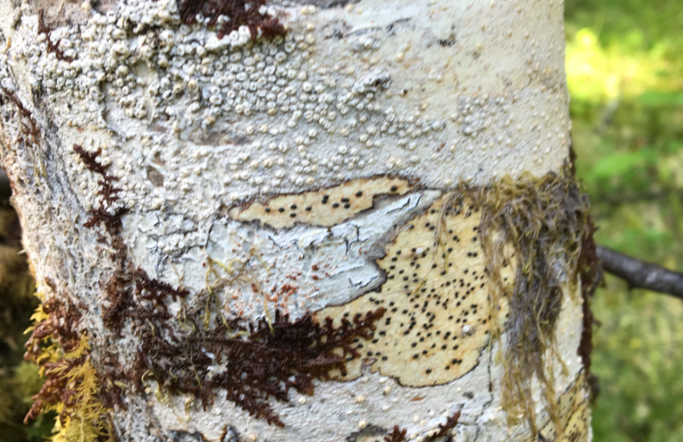

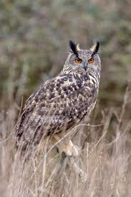
Naturinngrep Os - Bokn
Mer enn 8200 dekar med skog og myr *
Tilsvarer ca 1150 fotballbaner
Mer enn 1700 dekar jordbruksareal
Tilsvarer ca 240 fotballbaner
⚠️ *Tallene gjelder bare direkte arealbeslag
Fragmentering av natur og barrierer for dyreliv samt “ringvirkninger” som boliger, tilførselveier etc kommer i tillegg!
«…det er høy risiko for at forvaltningsmålene i naturmangfoldloven §§ 4 og 5 ikke blir ivaretatt for flere rødlistede naturtyper og arter, herunder boreonemoral regnskog, kystlynghei, samt arter som hubro og vipe.» (kilde: Statens vegvesen)
Kilde: Statens vegvesen sine plandokumenter

Slide 8
Netto klimagassutslipp Os - Bokn: 4,1 millioner tonn!
Det meste av utslippet kommer tidlig (byggefasen).
Jan Ertesvåg, styreleder Stavanger2Bergen (febr. 2026):
“I Stavanger2Bergen tror vi på å bygge Vestlandet og Bergen/Stavanger sammen…. Med sammenhengende veiforbindelse kan trafikken flyttes fra forurensende fly og ferger til elektriske busser og nullutslippskjøretøy.”
Fakta:
Prosjektene gir svært store netto utslipp av klimagasser fra arealinngrep og bygging, selv når fergene er er regnet inn. Vedrørerende “forurensende fly” så er el-fly på vei…
4,1 millioner tonn CO2e?
Tilsvarer utslipp fra dagens* flytrafikk Bergen-Stavanger i 240 år!
*Dagens flybensin teknologi, ikke EL-Fly

Slide 9
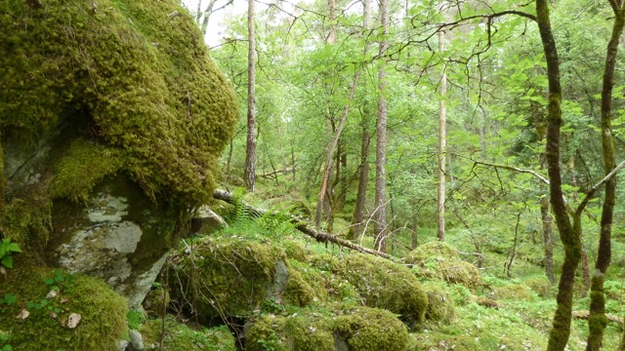
Natur og klima med motorvei Os - Bokn
Når vi leser SVV sine siste dokumenter for delstrekningene er vår vurdering
“SÆRS STOR NEGATIV” /
“KRITISK STOR NEGATIV”

Slide 10
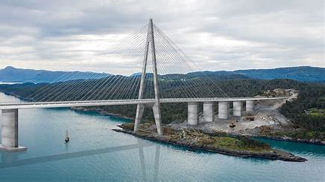
Er det krise for
Samfunns-, arbeids- og næringsliv
uten Hordfast?

Slide 11
Om beregning av samfunnsnytte!
"En samfunnsøkonomisk analyse skal sammenstille alle relevante effekter og utgjøre et systematisk og etterprøvbart oppsett over beslutningsrelevant informasjon. En del kostnader og gevinster er vanskelig å tallfeste, herunder virkninger på samfunnssikkerhet/beredskap, naturmangfold og friluftsliv. I vurderingen av den samfunnsøkonomiske lønnsomheten ved et prosjekt skal slike ikke-prissatte virkninger også hensyntas, og lønnsomheten kan dermed avvike fra det som fremgår av kun den prissatte nettonytten. I samferdselssektoren er en høy andel av prosjektenes virkninger verdsatt i kroner. Det omfatter bl.a. reduserte ulykkeskostnader og kortere reisetid, samt helse- og miljøvirkninger knyttet til luftforurensing og støy. De største og mest vesentlige ikke-prissatte virkningene ligger på prosjektenes kostnadsside, herunder virkninger på naturen.”
Kilde: Torvikutvalget 2026 (s. 13), “Rådgivende utvalg for finanspolitiske analyser”

Slide 12
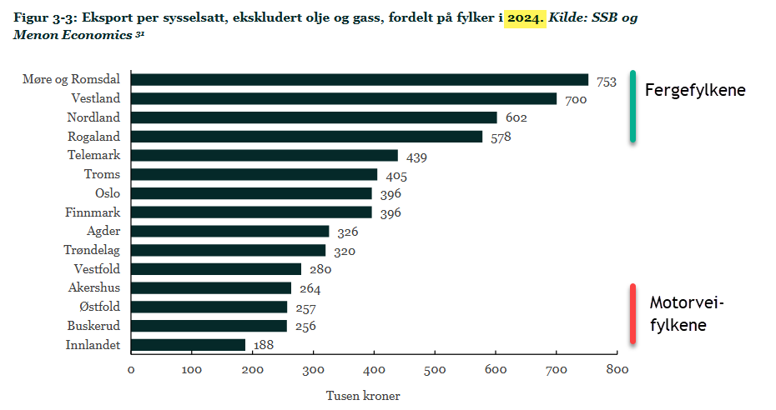
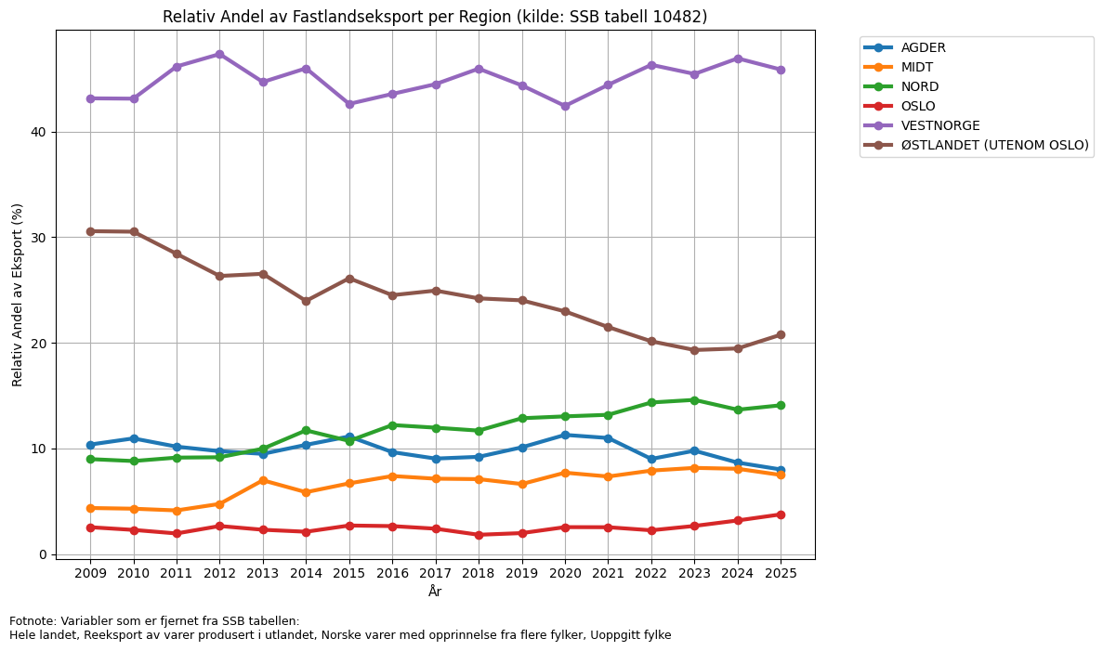
Vestlandet vil gå dårlig fordi vi ikke får vekk fergene
Tall fra Menon sin årlige eksportrapport viser at de mest eksportintensive regionene er de samme fylkene som har mange ferger.
Fylkene med ~ingen ferger men mye motorveier er lavest på listen
Relativ eksportandel: Trenden for østlandet (utenom Oslo) er fallende.
(NB, eksport per innbygger er ikke samme som produktivitet per innbygger!)

Slide 13
"Det er ikke grunnlag for å hevde at prosjektet vil gi vesentlig regional befolkningsvekst ... Uansett hvordan man vrir og vender på det, finnes det ikke faglig grunnlag for å hevde at Hordfast vil ha mer enn små til moderate lokale ringvirkninger for økonomien i Sunnhordland og Vestlandet ellers."
Vista Analyse om Hordfast, 2025
Ringvirkninger
Desentralisert vekst og velstand eller
ny sentralisering

Slide 14
Bør noen bekymre seg for
Økonomisk risiko?

Slide 15
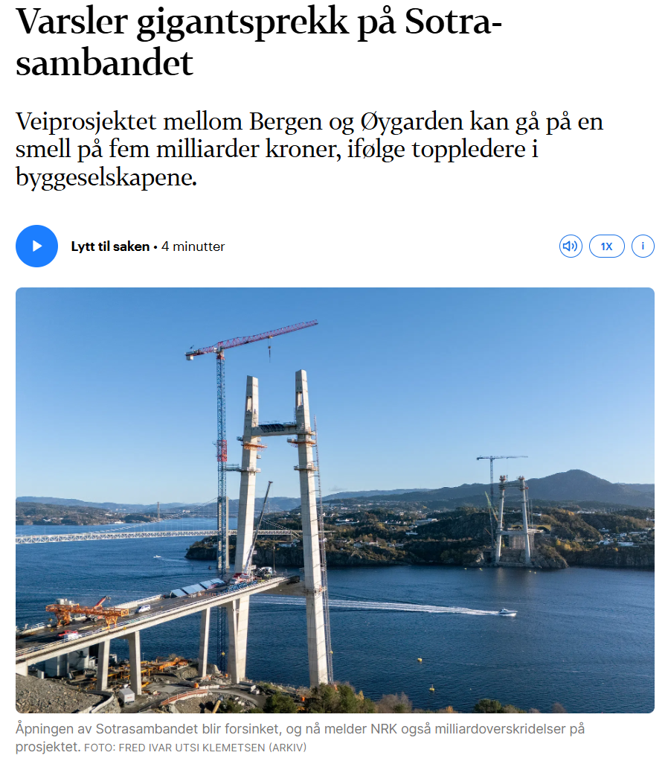
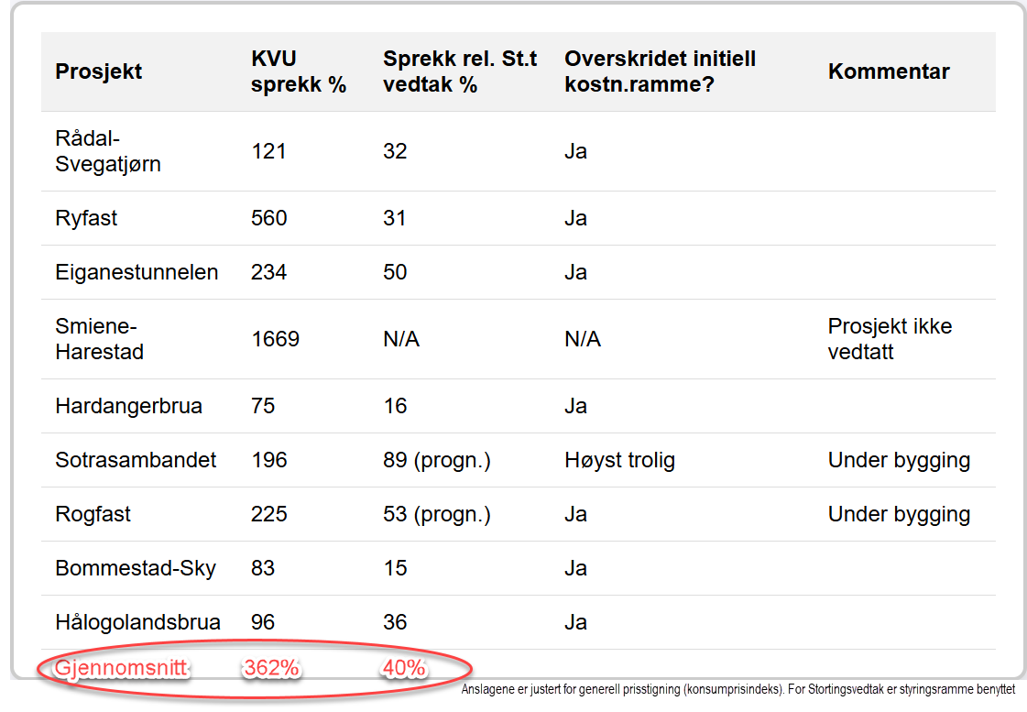
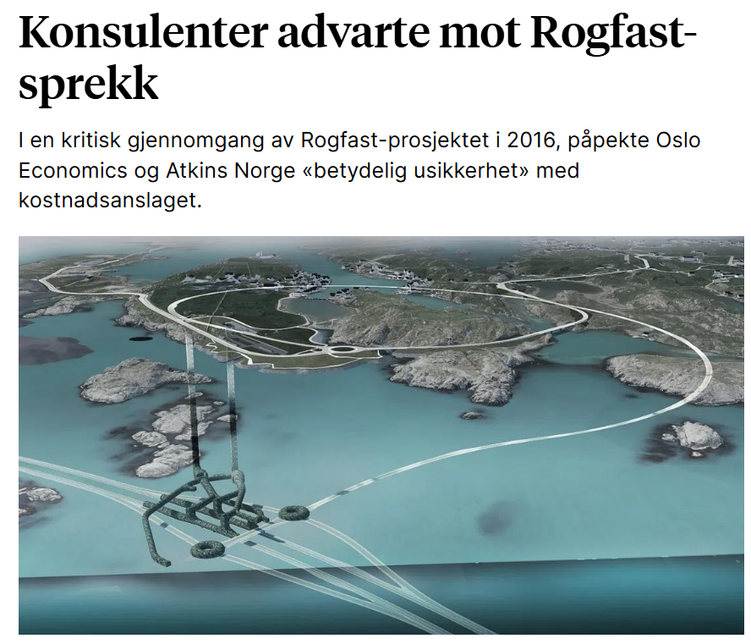
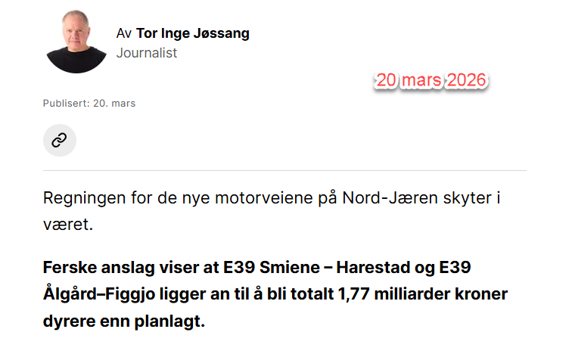
I snitt har prosjektene listet her blitt minst 40% dyrere enn det Stortinget satte som styringsramme! (KPI justering er kompensert)

Slide 16
Styringsramme SVV 2026 kroner ~ 100 milliarder
Netto nytte ~ 0 (SVV)
Netto nytte med 40% kostnadssprekk:
- 40 milliarder
Kritisk stor?
Kilder: SVV sine siste dokumenter

Slide 17
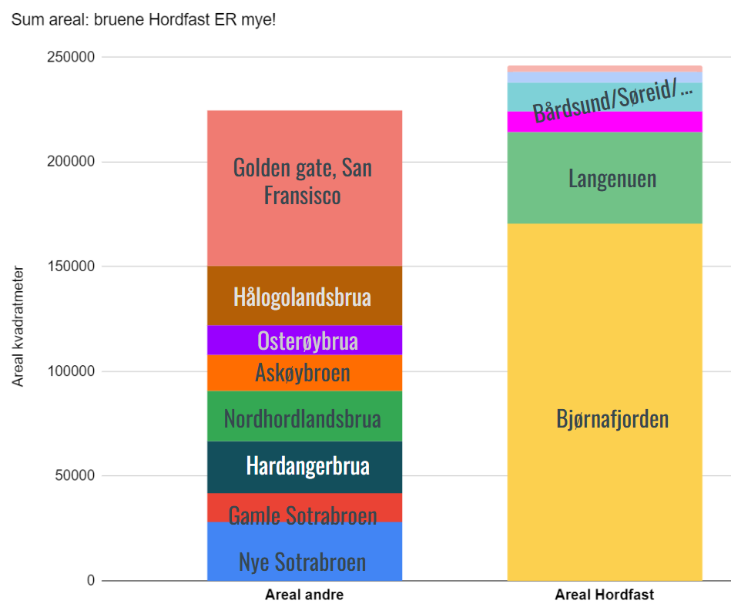
Manglende magemål
Hordfast er et gigantisk (og svært kostbart) prosjekt
Tilsammen over 8 km med 4 felts bruer!
Like mye “bro-areal” som å bygge 10 Nordhordlandsbruer på en gang!
Pluss: like mye tunnelvolum som Lærdalstunnelen!
Pluss: 30 km 4-felts motorveg i sjelden og sårbar natur

Slide 18
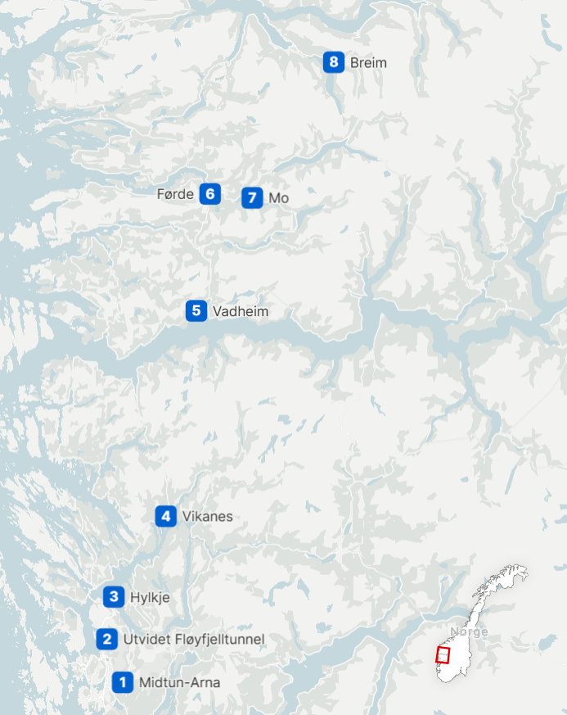
Vår oppfordring til
Vestlandsrådet og Fylkestinget
Få fart på Bybanen til Åsane
Lag en samlet oversikt og plan over behov, nytteverdi og kostnad for Gul stripe etter 0+ visjonen
Gi prioritet til farbare vei i nytt NTP arbeid
Notes:
Kilde: BT 5 Mars 2026: : https://www.bt.no/politikk/i/e7Eqyl/vil-ha-gul-stripe-paa-e39-mellom-stavanger-og-trondheim?utm_source=iosapp&utm_medium=share
18

Slide 19
Bakteppe:
Norges mål for klima og naturmangfold + internasjonale avtaler
Samferdselsmidlene er og forblir begrensede → knallhard prioritering
Endret trusselbilde i verden → betydelig mer satsing på forsvar og kritiske transportkorridorer
Eldrebølgen → færre yrkesaktive → lavere trafikkprognoser
Motorvei Stavanger - Bergen
“Gul stripe” hele E39
Natur, klima, jordbruksarealer
❌ Særs negativt
✅ Betydelig bedre
Teknologisk og kostnadsmessig risiko
❌ Svært høy
✅ Lav
Nettoringvirkninger utover trafikkantnytten
❓Små / usikre
Vista rapporten 2025
Ikke vurdert
Trafikkvekst
❌ Krever mangedobling
konflikt nullvekstmålet byene
✅ Krever ikke vekst
Prioriteringer / bindinger
❌ Fortrenger andre
få gigaprosjekt binder opp nær alle midler
✅ Mange prosjekt
Mer for pengene

Slide 20
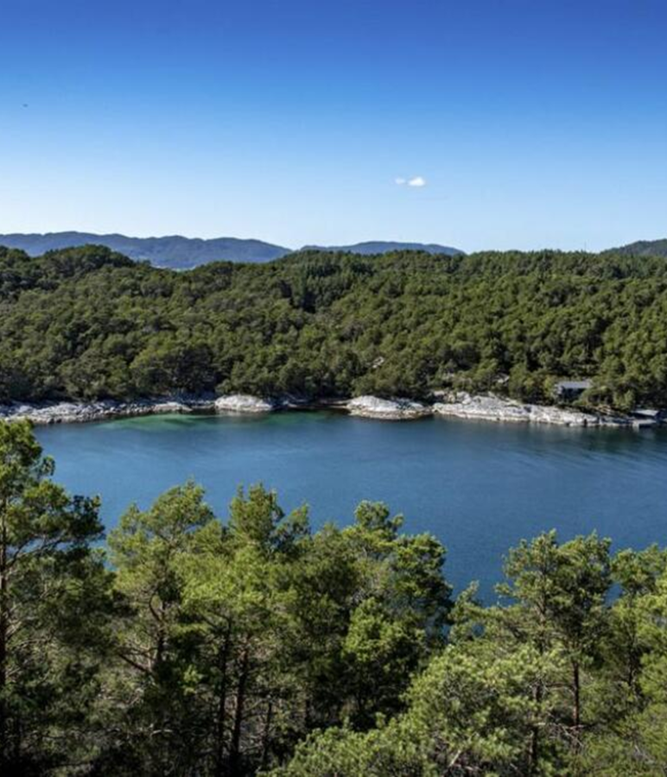
E39
Verdivalg
Ikke fall for fristelsen til å outsource politiske beslutninger til Stav2Bg eller til Initiativ Vest.
Behold demokratiske og åpne prosesser for nødvendig prioritering
20
Notes:
20

Slide 21
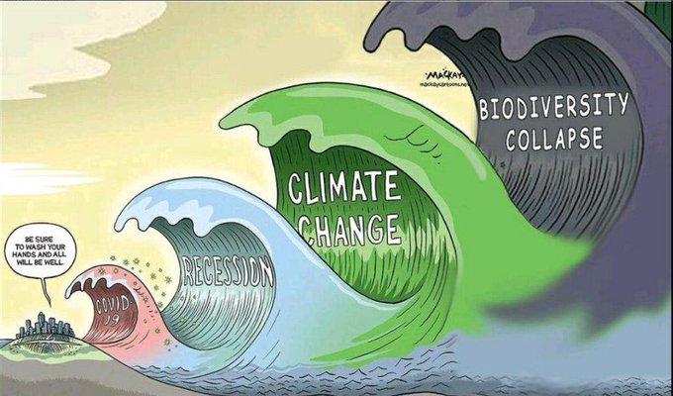
Takk
hordaland@naturvernforbundet.no
Notes:
21

